Slide 1


?

Slide 2
Versionsverwaltung mit git

Slide 3
Übersicht
Grundprinzip
Git als Versionsverwaltungssoftware
Allgemeine Funktionsweise
Branches
Zusammenarbeit mehrerer Repositorys
GitHub als Projekthoster
Praxisübung

Slide 4
1. Grundprinzip

Slide 5
Grundprinzip
Repositorys
Repository
A
B
C

Slide 6

Grundprinzip
Versionsgeschichte
Initial Commit
A
Neuer Header in index.htm von Benutzer A
B
Bugfix in style.css von Benutzer C
C

Slide 7
Grundprinzip
Vorteile von VCS
Vorteile
Protokollierung
Datensicherung
Bessere Kollaboration

Slide 8



Grundprinzip
Arten der Versionsverwaltung
Lokale Versionsverwaltung
Zentrale Versionsverwaltung
Verteilte Versionsverwaltung

Slide 9
2. Git als Versionsverwaltung

Slide 10

I‘m an egoistical bastard, and I name all my projects after myself. First ‚Linux‘, now ‚Git‘.
Git als VCS
- Linus Torvalds
http://upload.wikimedia.org/wikipedia/commons/5/5c/Linus_Torvalds_(cropped).jpg

Slide 11
Über git
Git als VCS
Über git
Verteilte Versionsverwaltung
Ursprünglicher Zweck: Verwaltung von Linux
Schneller als Alternativen
Befehlszeilenprogramm
Optionale Verwendung von GUIs

Slide 12
3. Allgemeine Funktionsweise

Slide 13
Repositorys in git
Allgemeine Funktionsweise
Repositorys in git
$ mkdir speicherort
$ cd speicherort
$ git init
Initialized empty Git reporitory in /Users/JonDoe/speicherort/.git

Slide 14
Arbeitsverzeichnis und Staging Area
Allgemeine Funktionsweise
Arbeitsverz. u. Staging Area
Arbeitsverzeichnis
Versionsgeschichte

Slide 15
Arbeitsverzeichnis und Staging Area
Allgemeine Funktionsweise
Arbeitsverz. u. Staging Area
Arbeitsverzeichnis
Staging Area
Versionsgeschichte
Auschecken der Dateien (Checkout)

Slide 16
Arbeitsverzeichnis und Staging Area
Allgemeine Funktionsweise
Arbeitsverz. u. Staging Area
Arbeitsverzeichnis
Staging Area
Versionsgeschichte
Stagen

Slide 17
Arbeitsverzeichnis und Staging Area
Allgemeine Funktionsweise
Arbeitsverz. u. Staging Area
Arbeitsverzeichnis
Staging Area
Versionsgeschichte
Stagen
Committen

Slide 18
Arbeitsverzeichnis und Staging Area
Allgemeine Funktionsweise
Arbeitsverz. u. Staging Area
Status überprüfen:
$ git status
On branch master
Untracked files:
(use "git add <file>..." to include in what will be committed)
README.txt
nothing added to commit but untracked files present (use "git add" to track)

Slide 19
Arbeitsverzeichnis und Staging Area
Allgemeine Funktionsweise
Arbeitsverz. u. Staging Area
Dateien zur Staging Area hinzufügen:
$ git add datei.h
$ git add pfad/zu/verzeichnis

Slide 20
Arbeitsverzeichnis und Staging Area
Allgemeine Funktionsweise
Arbeitsverz. u. Staging Area
Status überprüfen:
$ git status
On branch master
Changes to be committet:
(use “git reset HEAD <file>…” to unstage)
new file: datei.h
Untracked files:
[…]

Slide 21
Arbeitsverzeichnis und Staging Area
Allgemeine Funktionsweise
Arbeitsverz. u. Staging Area
Änderungen comitten:
$ git commit
$ git commit –m „Änderungskommentar“

Slide 22

Commit Bezeichnungen
Allgemeine Funktionsweise
Commit-Bezeichnungen
40-stellige SHA-1 Checksumme
Berechnet aus Repository Dateien
„Taggen“ von Versionen möglich
68ac43e
2efc35a
$ git tag <vname> <commit>
afeca5d
„v0.8.2“
$ git tag v0.8.2 afeca5d
ce856cb

Slide 23
Auschecken
Allgemeine Funktionsweise
Auschecken
Arbeitsverzeichnis
2efc35a
afeca5d
Aktuelle Version
ce856cb

Slide 24
Auschecken
Allgemeine Funktionsweise
Auschecke
Dateien auschecken:
$ git checkout <commit> <file>
$ git checkout 47efd8c datei.h
Commit auschecken:
$ git checkout <commit>
$ git checkout 47efd8c

Slide 25
4. branches

Slide 26
Branches
Allgemeines
Branches
Feature
Master
Bugfix

Slide 27
Branches
Befehle
Befehle zu Branching
$ git branch
Listet alle vorhandenen Branches auf

Slide 28
Branches
Befehle
Befehle zu Branching
$ git branch
$ git branch <branchname>
Aktueller Branch wird kopiert und unter <branchname> gespeichert

Slide 29
Branches
Befehle
Befehle zu Branching
$ git branch
$ git branch <branchname>
$ git checkout <branchname>
Wechselt zu <branchname>

Slide 30
Branches
Befehle
Befehle zu Branching
$ git branch
$ git branch <branchname>
$ git checkout <branchname>
$ git checkout –b <branchname>
Erstellt Kopie von aktuellem Branch als <branchname> und wechselt zu diesem

Slide 31
Branches
Branch Merging
Branch Merging: FF-Merge
Feature
Master
Notes:
Kein neuer Commit!

Slide 32
Branches
Branch Merging
Branch Merging: 3-way Merge
Feature
Master
Master
Notes:
Neuer Commit!

Slide 33
Branch Merging
$ git merge <branch>
Führt aktuellen Branch mit <branch> zusammen
Git bestimmt automatisch Algorithmus

Slide 34
Branches
Branch Merging
Branch Merging
$ git merge --no-ff <branch>
Führt aktuellen Branch mit <branch> zusammen
Erzwinge Generierung eines neuen Commits

Slide 35
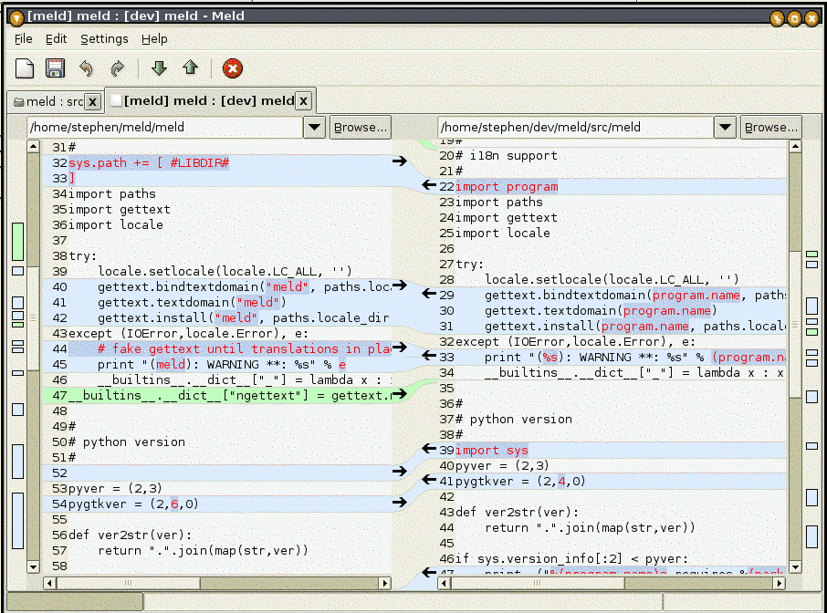
Branches
Konflikte lösen
Konflikte mit Meld lösen
http://meld.sourceforge.net/meld_file1.png

Slide 36
Branches
Rückblick
Rückblick
$ git checkout –b new-feature
$ git add datei.h
$ git commit –m „Neue Datei“
[…]
$ git checkout master
$ git add andereDatei.h
$ git commit –m „Neue Datei“
[…]
$ git merge new-feature
$ git branch –d new-feature
Master
Master
Master

Slide 37
5. Zusammenarbeit mehrer Repositorys

Slide 38
Mehrere Repositorys
Kollaboration zw. Repo‘s
Mehrere Repositorys
$ git init --bare
$ git clone <url>
$ git remote add <name> <url>
Notes:
„Origin“

Slide 39
Pulling
Kollaboration zw. Repo‘s
Pulling
Origin Master
Lokaler Master
Lokaler Master
Origin Master
$ git pull <url>

Slide 40
Pushing
Kollaboration zw. Repo‘s
Pushing
Lokaler Master
Origin Master
Origin Master
Lokaler Master
$ git push <url> [<branch>]

Slide 41
6. Github als Projekthost

Slide 42
Arbeitsauftrag
Arbeitsauftrag
Download git: git-scm.com/download/win
Repository klonen: https://github.com/lukasbach/Modernizr.git
Dateien in der Arbeitskopie ändern, stagen, comitten, pushen
Username: gfsgittest Passwort: Gfsgittest1

Slide 43
Arbeitsauftrag
Arbeitsauftrag
$ git clone https://github.com/lukasbach/bootstrap.git
[Änderungen im Arbeitsverzeichnis vornehmen]
$ git add .
$ git commit –m „Commit-message“
$ git push origin master
Username: gfsgittest Passwort: Gfsgittest1

Slide 44
Literatur
Literatur
Herbert Braun: Unvergessen – Erste Schritte mit dem Vesionskontrollsystem Git und mit GitHub. c‘t 2014-5
Git: Offizielle Webseite. git-scm.com
Atlassian: Git Anleitungen. www.atlassian.com/de/git
SaintsJD: What is a bare git repository? www.saintsjd.com/2011/01/what-is-a-bare-git-repository
Christian Johner: Versionsmanagement. http://www.johner.org/tech-docs/softwareentwicklung/management/versionsmanagement/
Gerrit van Aaken: Versionsmanagement für Anfänger. praegnanz.de/weblog/versionsmanagement-fuer-anfaenger
Karl Fogel: Versionsverwaltung. producingoss.com/de/vc.html
Nathan de Vries: Git Ready. de.gitready.com

